Slide 2
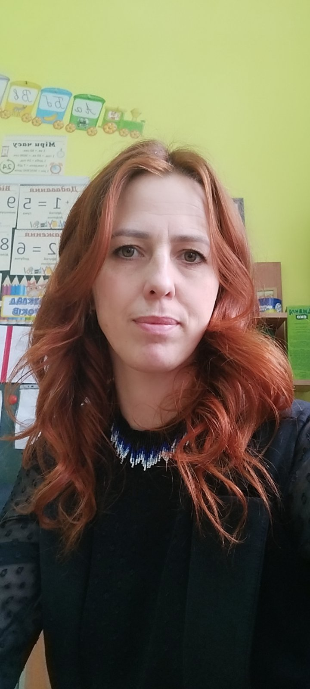
ВІЗИТНА КАРТКА
Байбородіна (Ческідова)
Ольга Михайлівна
Освіта: Вища, педагогічна.
Закінчила Приватний вищий навчальний заклад Міжнародний економіко-гуманітарний університет імені академіка Степана Дем’янчука Інститут педагогічної освіти
Спеціальність: «Вчитель початкової школи та англійської мови».
Загальний педагогічний стаж: 9 років,2місяці
Посада: вчитель початкових класів та англійської мови; вихователь групи подовженого дня
Категорія: Спеціаліст І категорії.
Атестація: березень 2021 року.

Slide 3
Науково-методична проблема, над якою працює вчитель:
«Формування ключових та життєвих компетентностей учнів початкових класів шляхом використання інноваційних технологій»

Slide 4
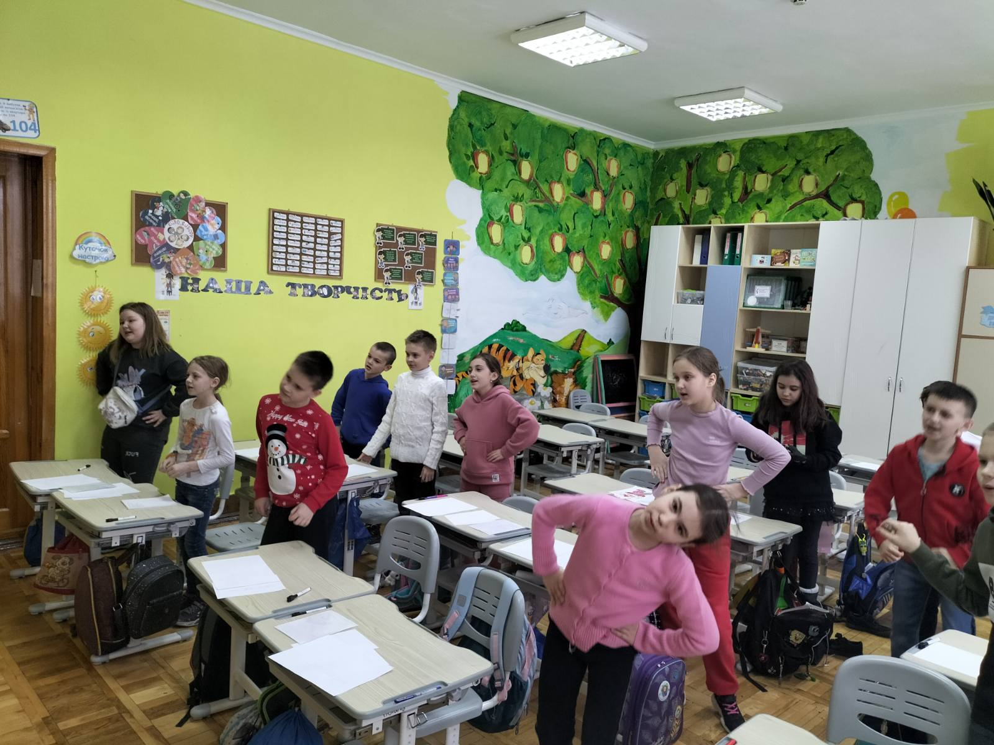
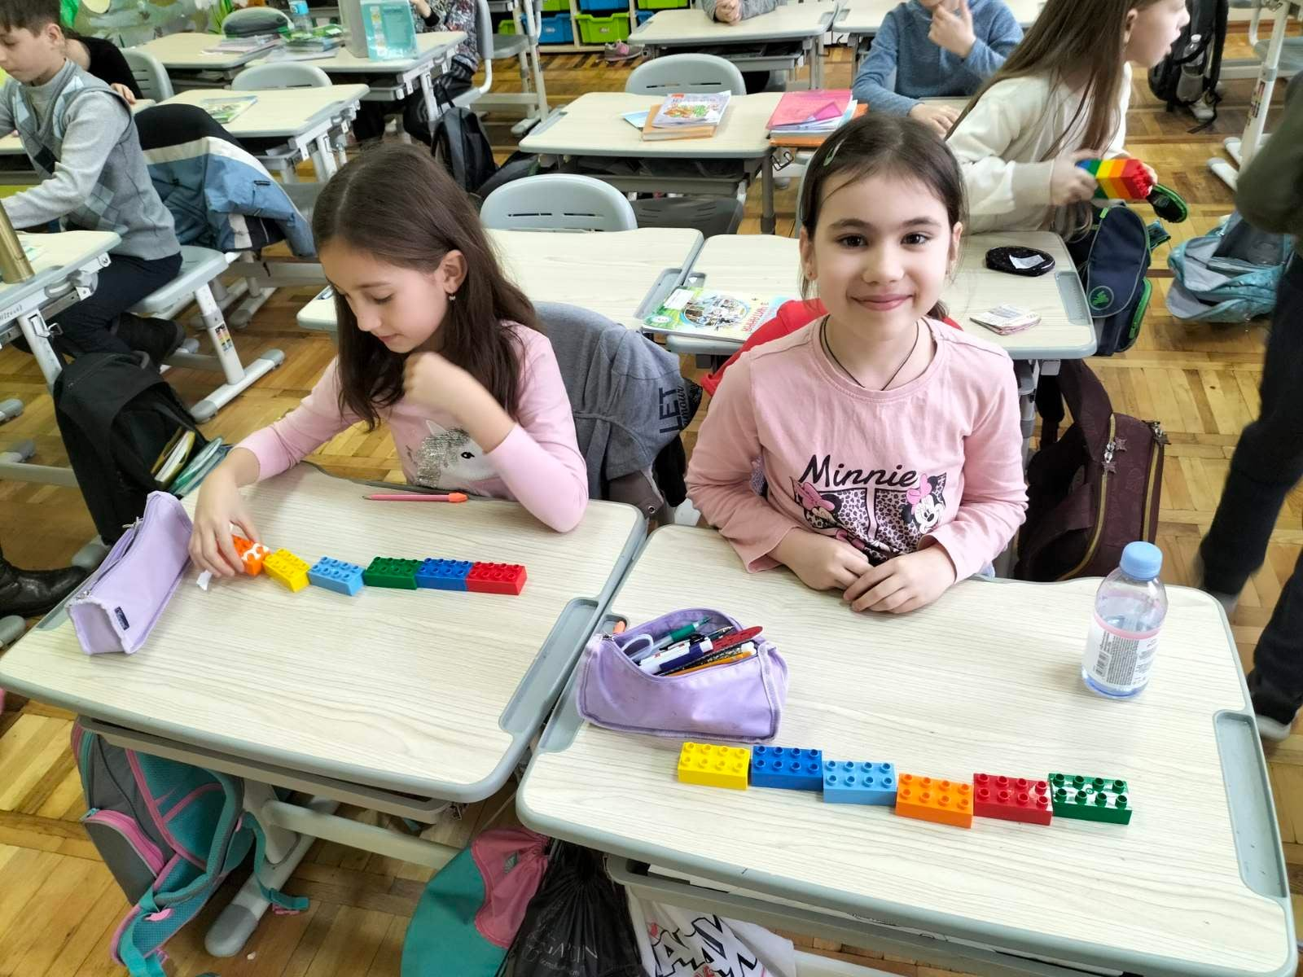
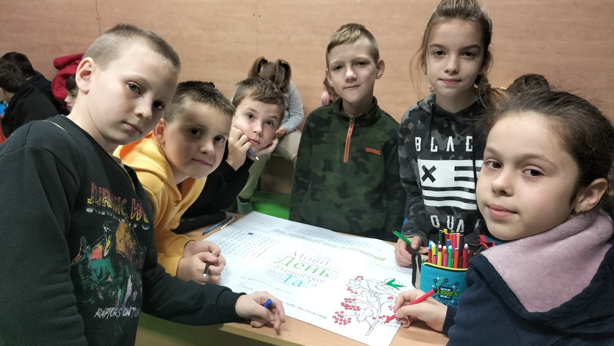
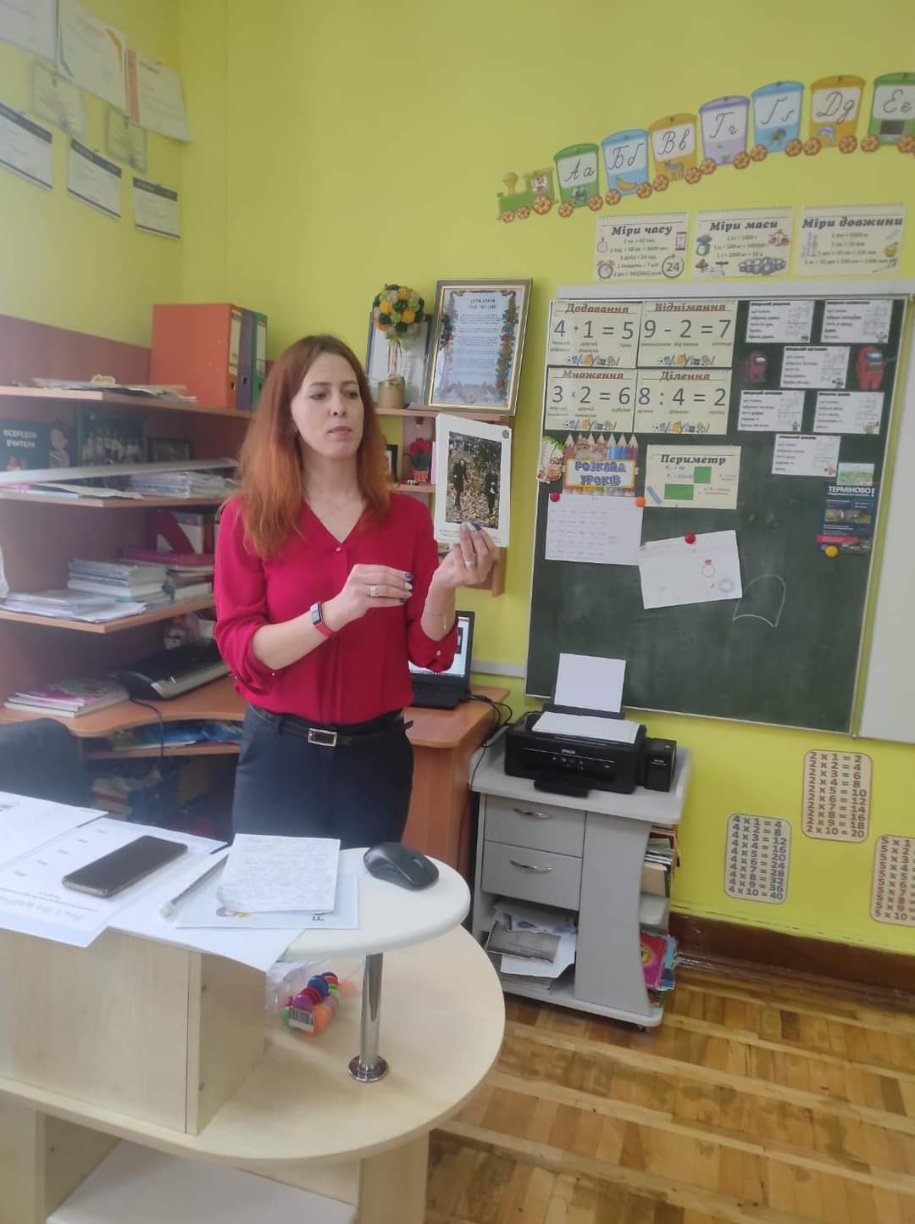
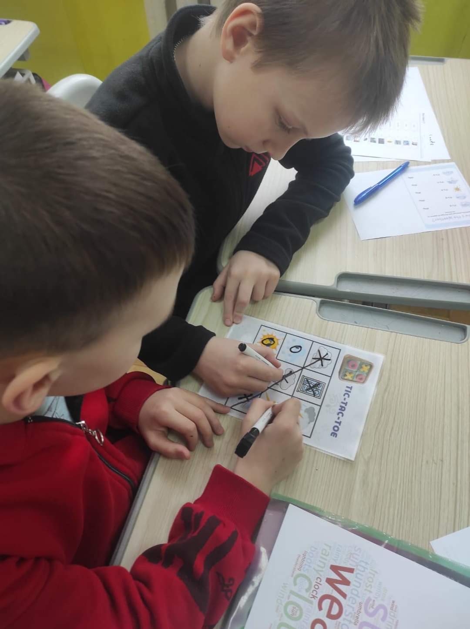
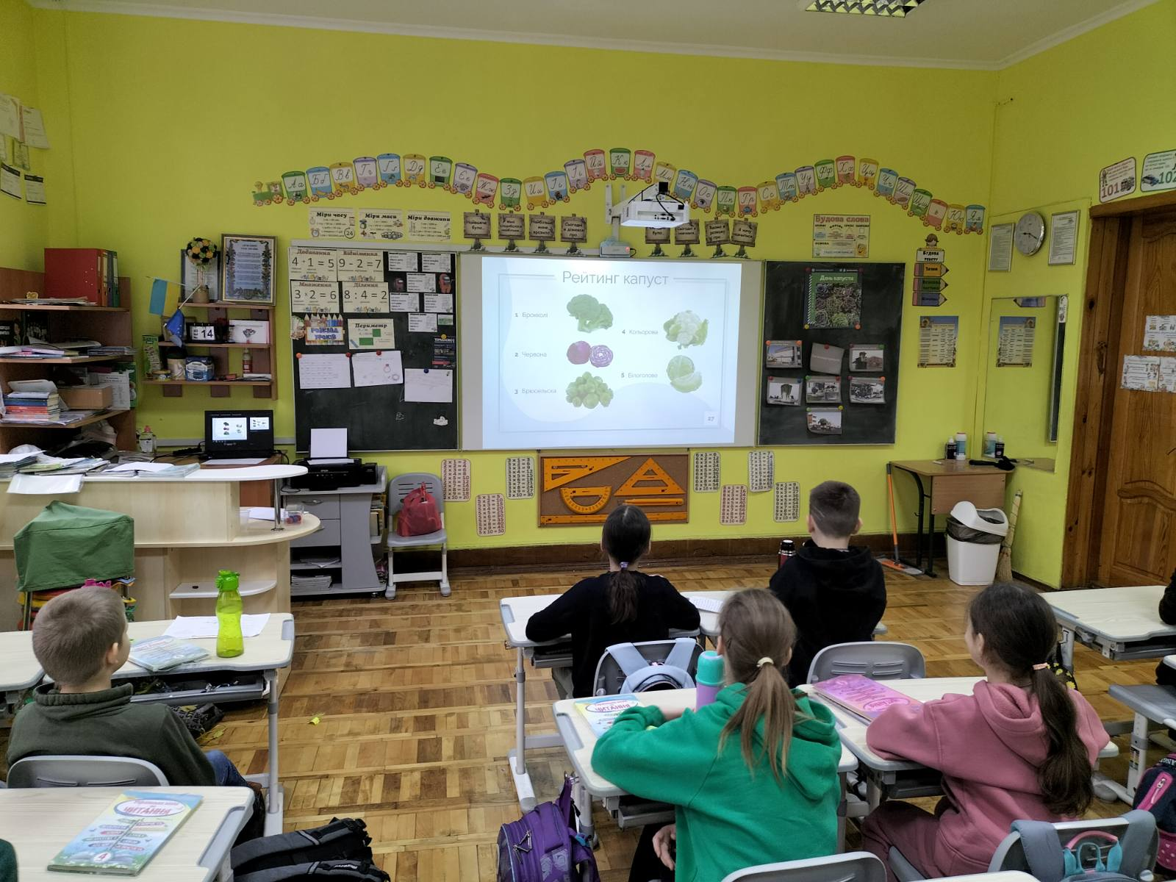
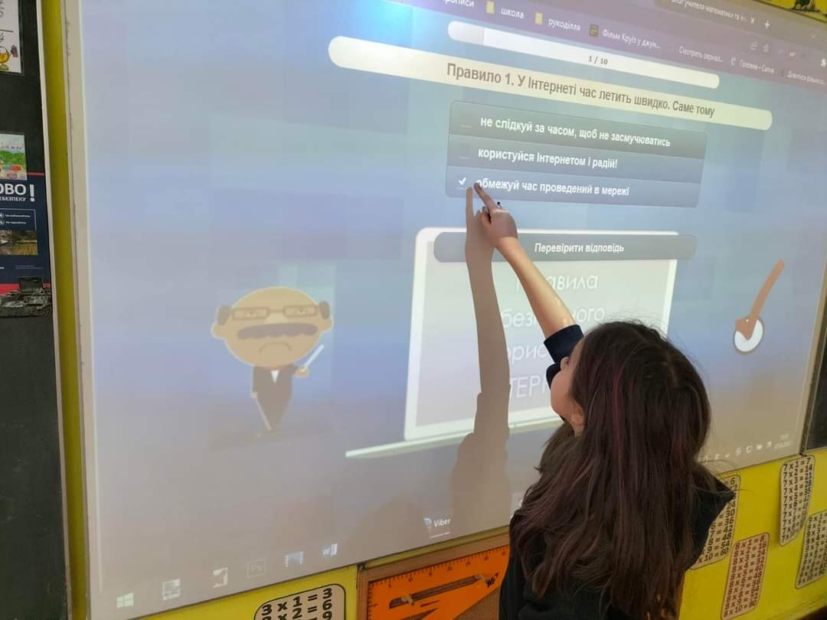
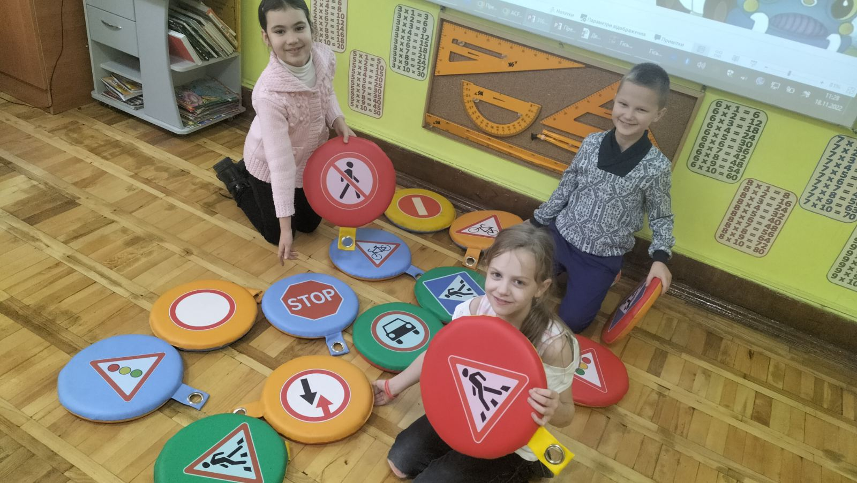
Освітній процес
Використовуємо цеглинки LEGO на уроці математики
Веселі фізкультхвилинки
Створення проєкту до Міжнародного дня рідної мови
Вивчаємо вірш В. Сосюри з допомогою мнемотаблиці
TIC-TAC-TOE для закріплення лексики з англ.мови
Вивчаємо дорожні знаки на уроці ЯДС
Інтерактивна дошка – чудовий помічник для проведення цікавих уроків
Відкритий урок з англійської мови

Slide 5
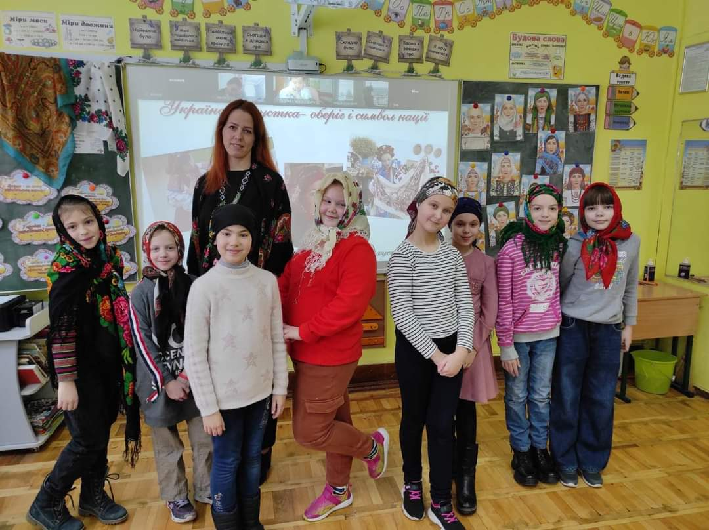
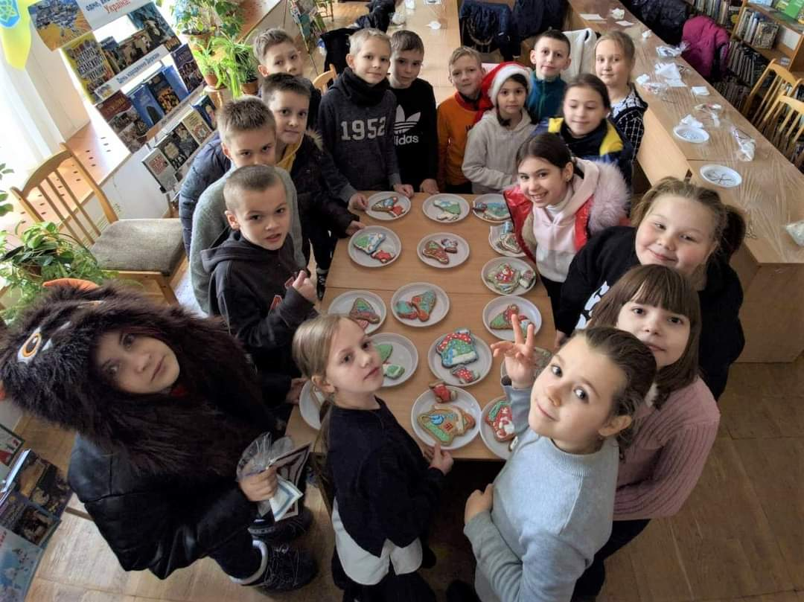
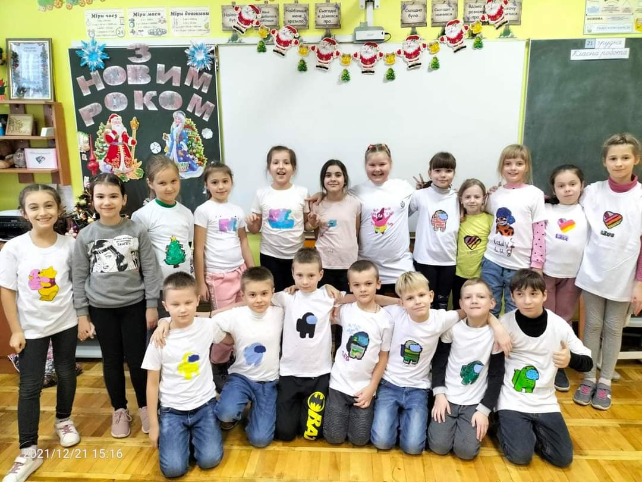
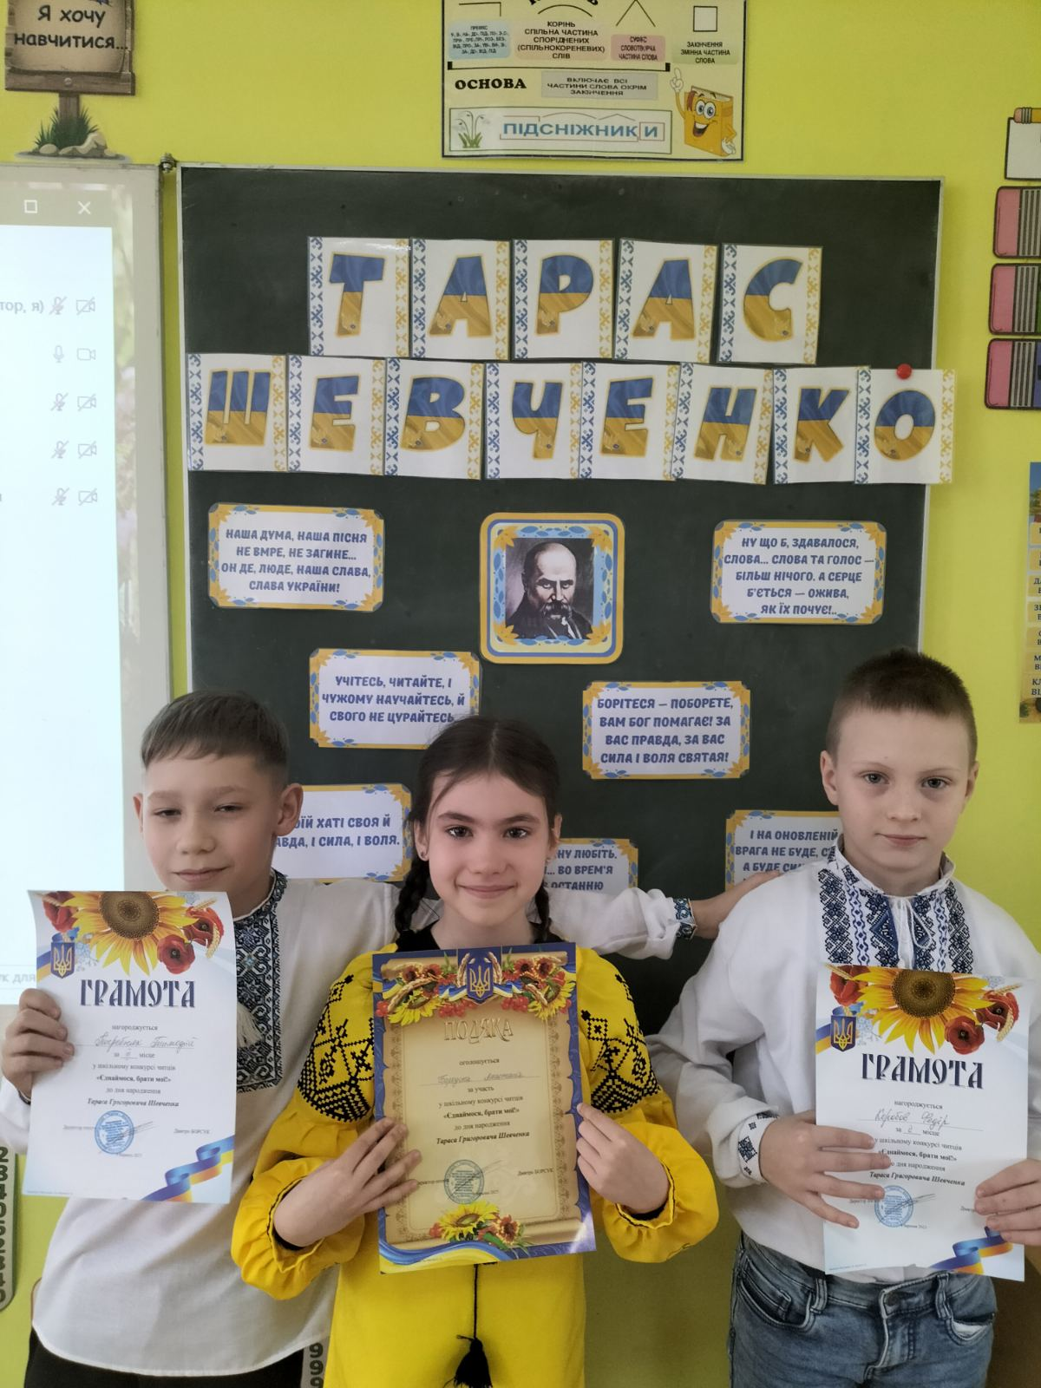
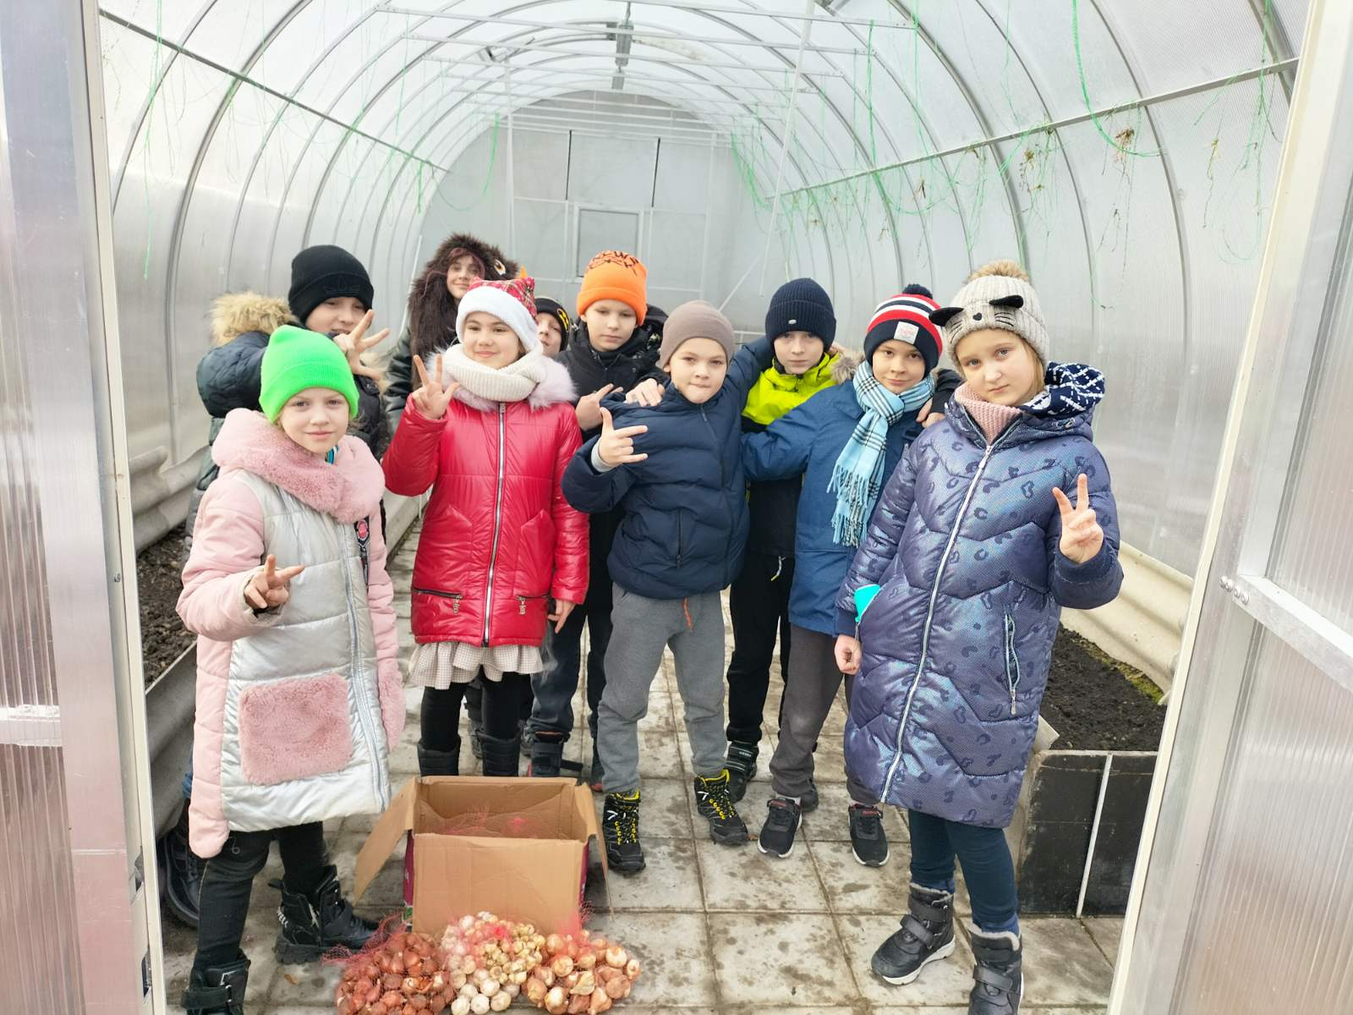
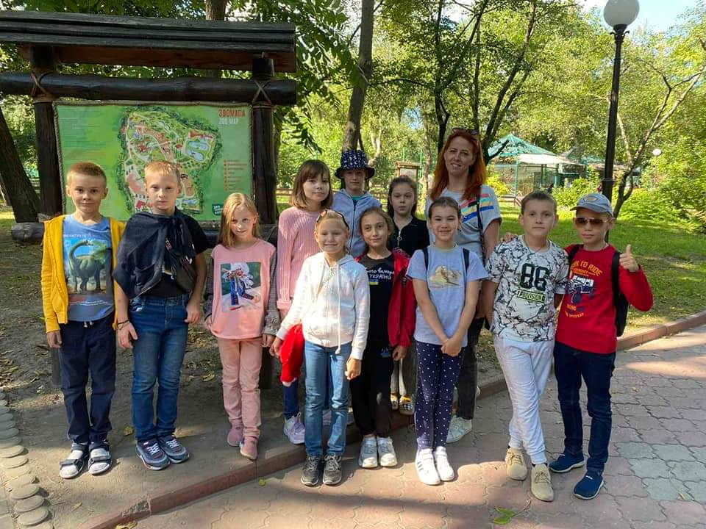
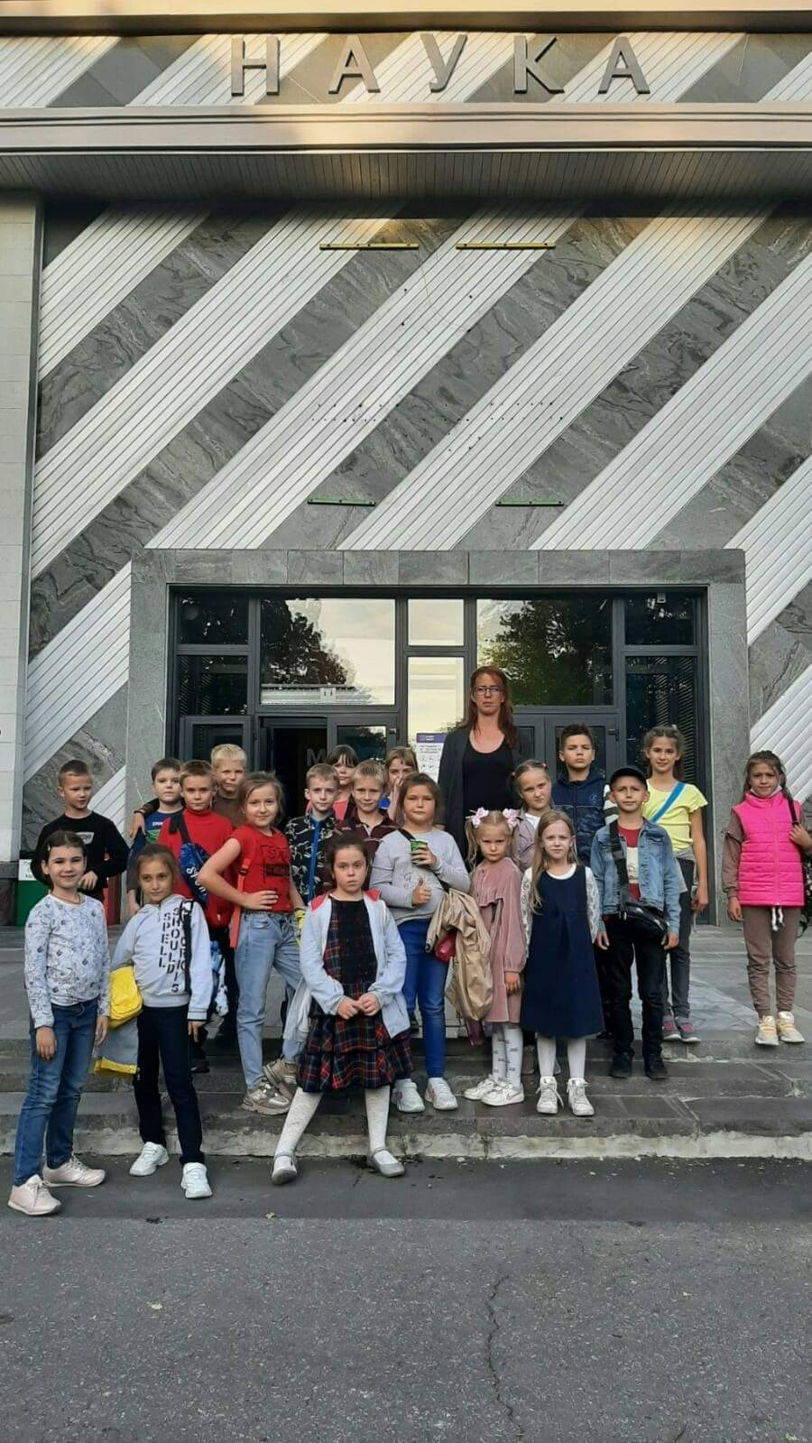
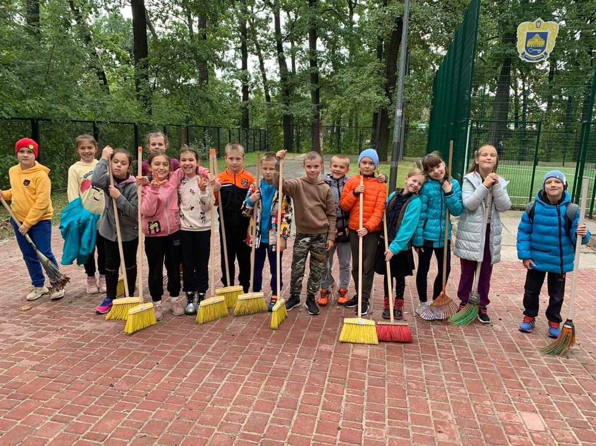
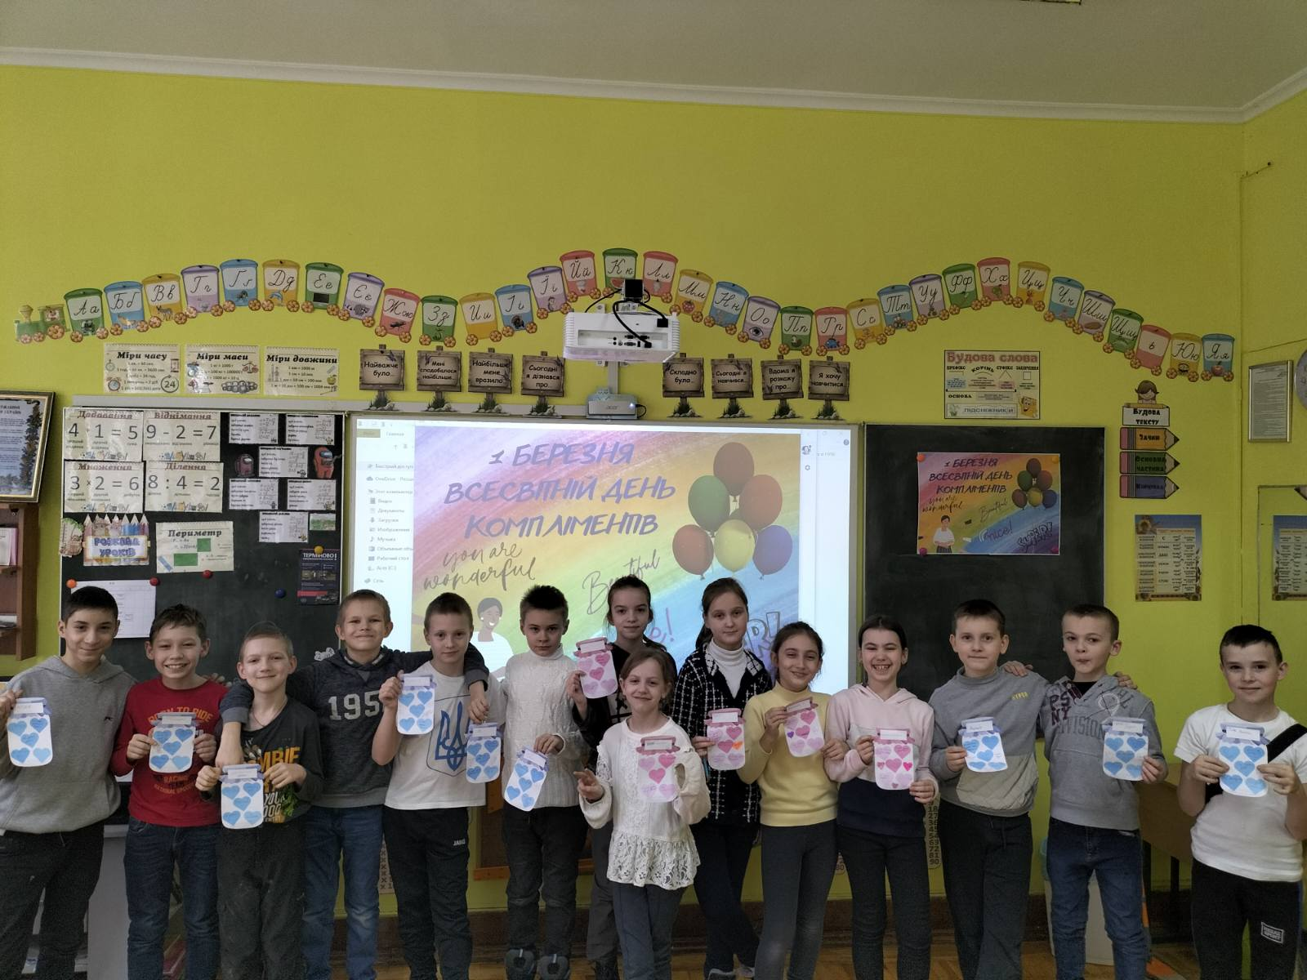
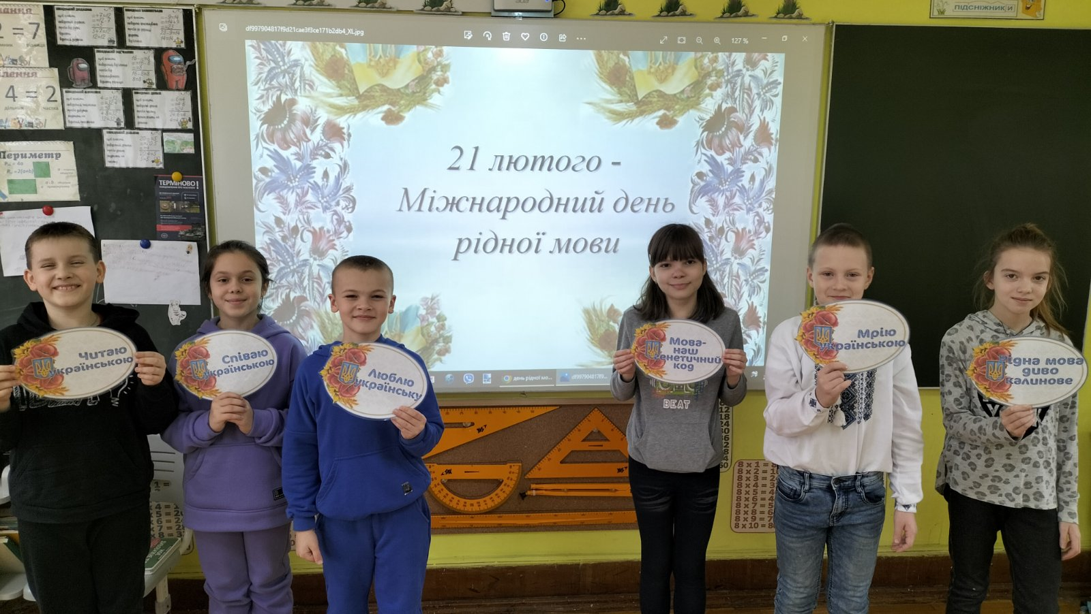
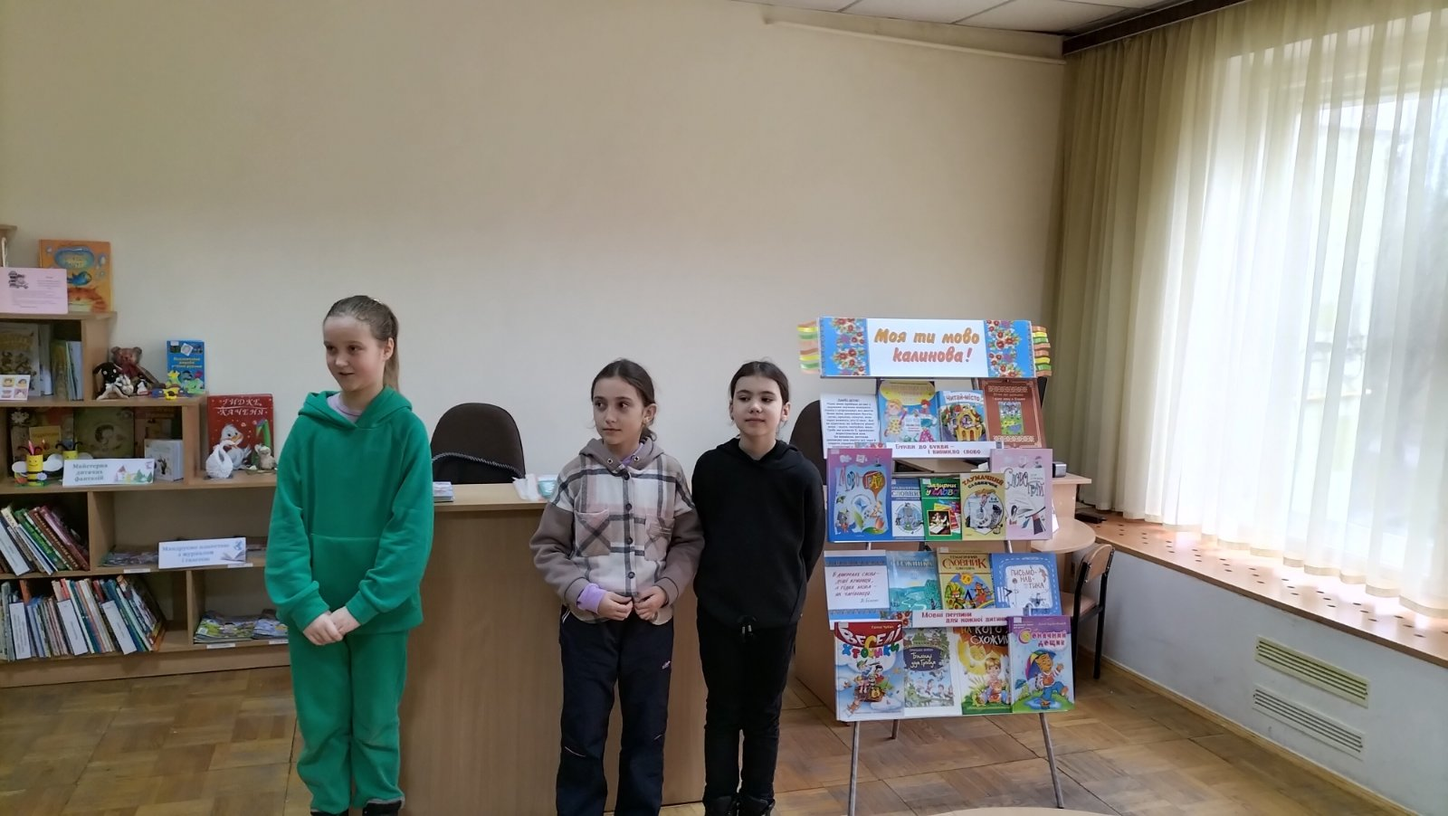
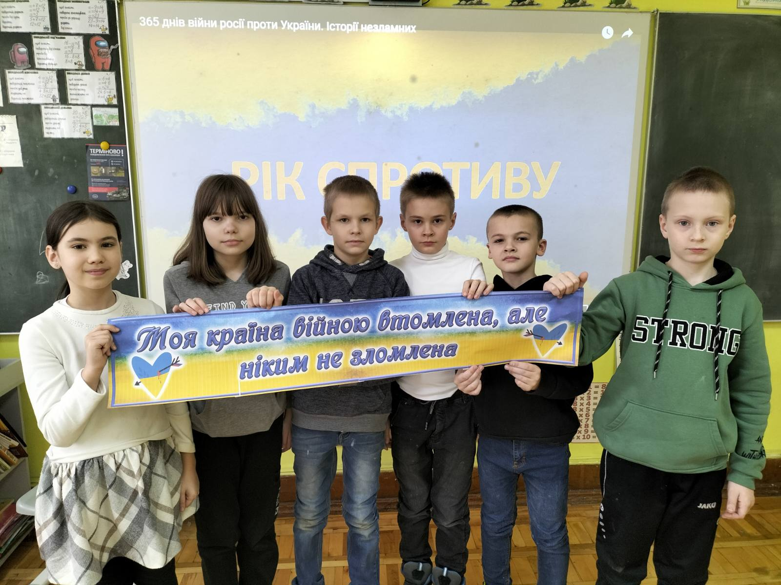
Участь у різних шкільних та позашкільних заходах
День української хустки
Майстер-клас
з розпису пряників
Майстер-клас
з розпису футболок
Конкурс читців віршів
Т. Шевченка
Освітній проєкт Flowers4school
Похід до зоопарку
Всесвітній день
компліментів
Всесвітній день прибирання
«World Cleanup Day»
Рік від початку повномаштабного вторгнення
Відвідування бібілотеки
ім. А. Костецького
Екскурсія
в музей Науки
Міжнародний день рідної мови

Slide 6
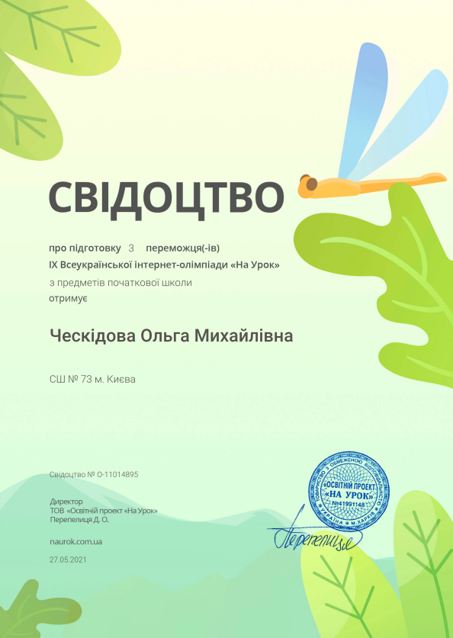
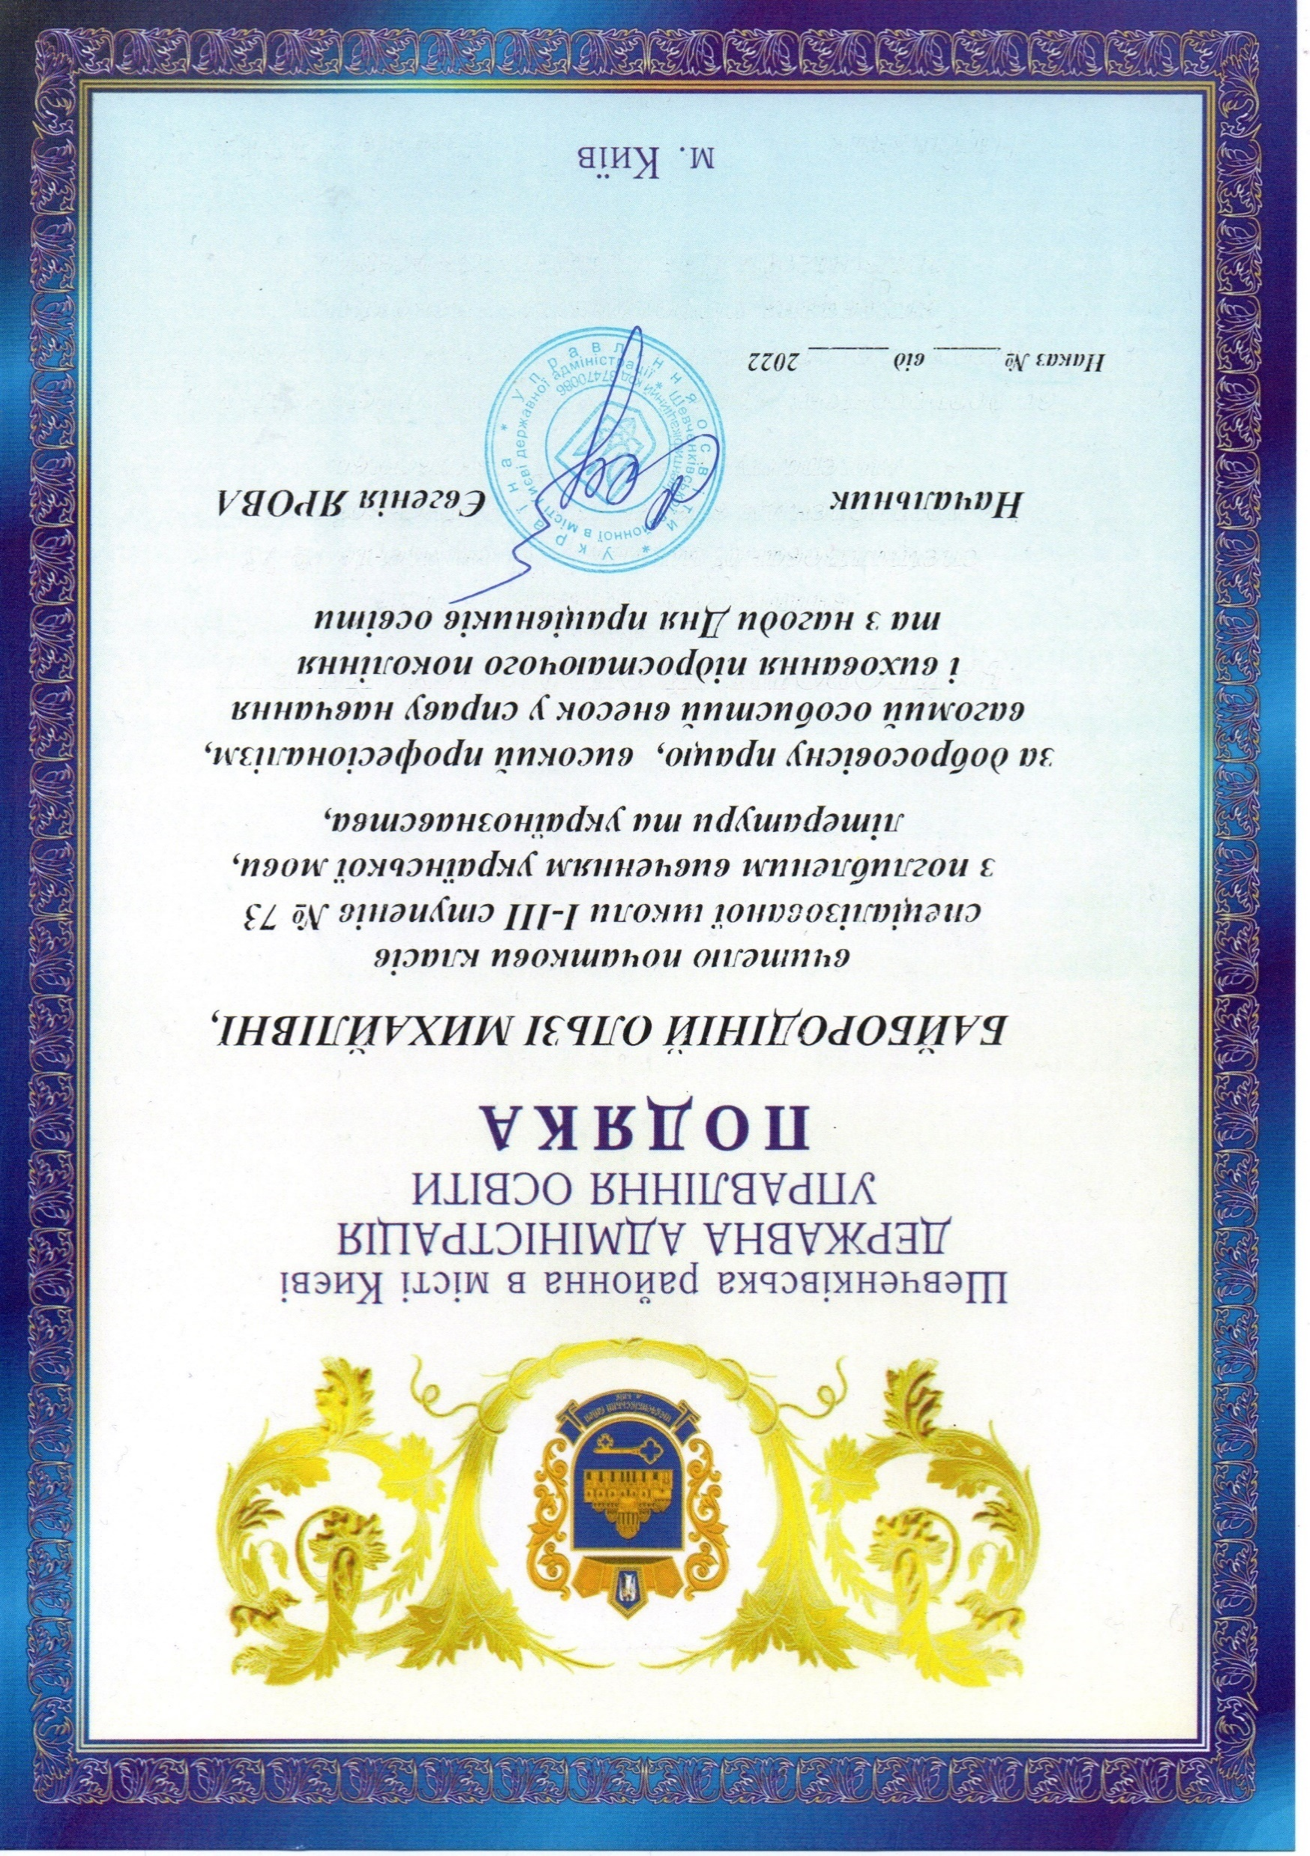
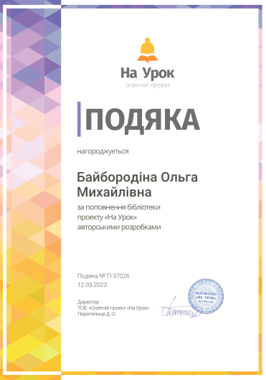
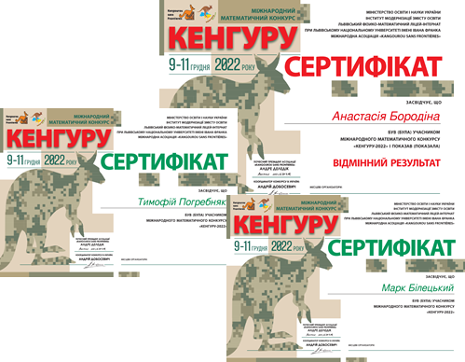
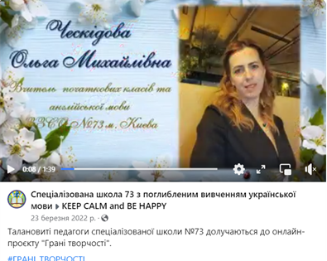
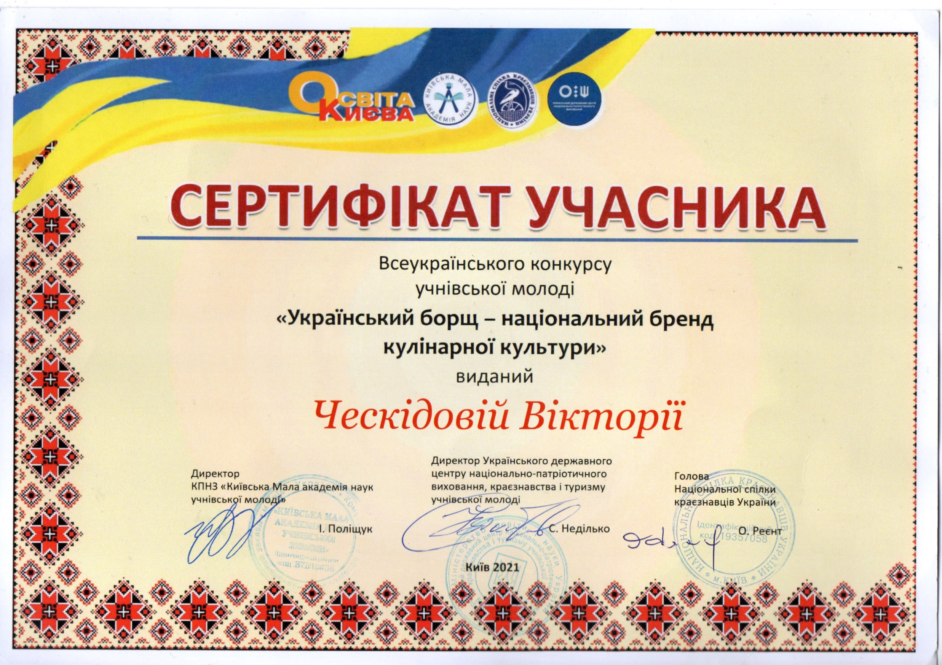
Результати діяльності
Підготовка переможців онлайн-олімпіади
«На Урок»
Публікації власних розробок на сайті
«На Урок»
Участь в Всеукраїнському конкурсі учнівської молоді «Український борщ-національний бренд кулінарної культури »
Переможці та учасники Міжнародного математичного конкурсу «КЕНГУРУ»
Участь в онлайн-проєкті «Грані творчості»

Slide 7
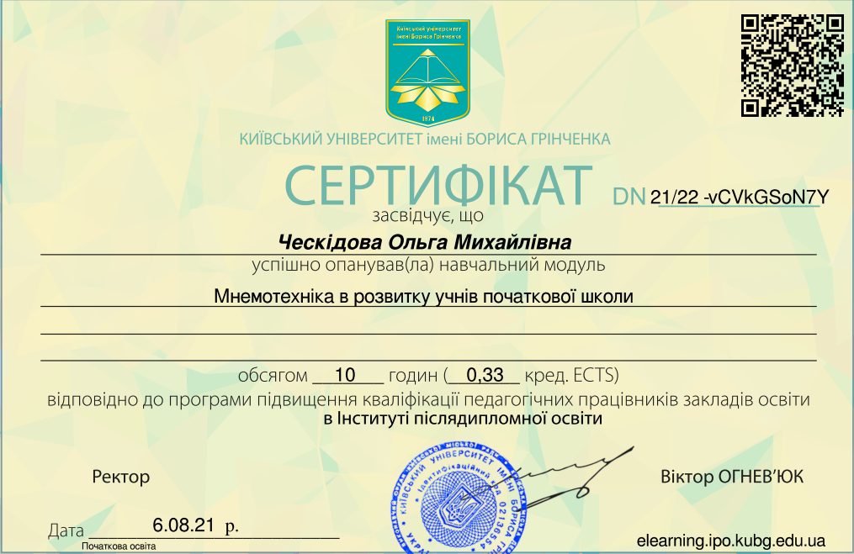
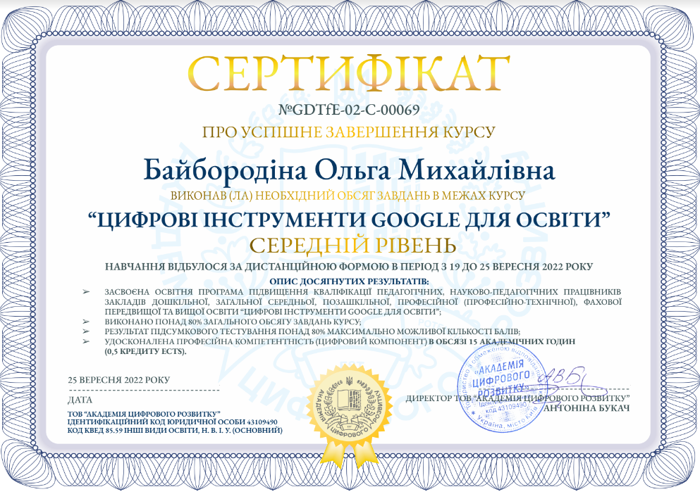
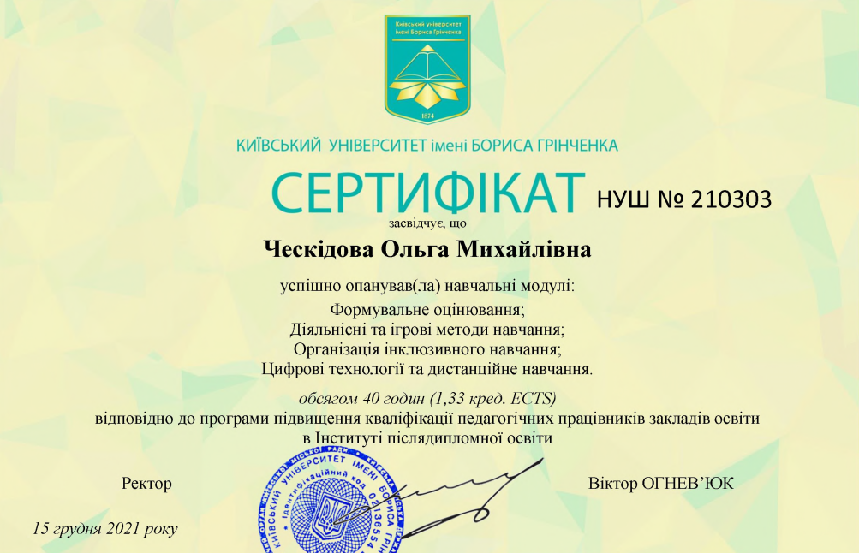
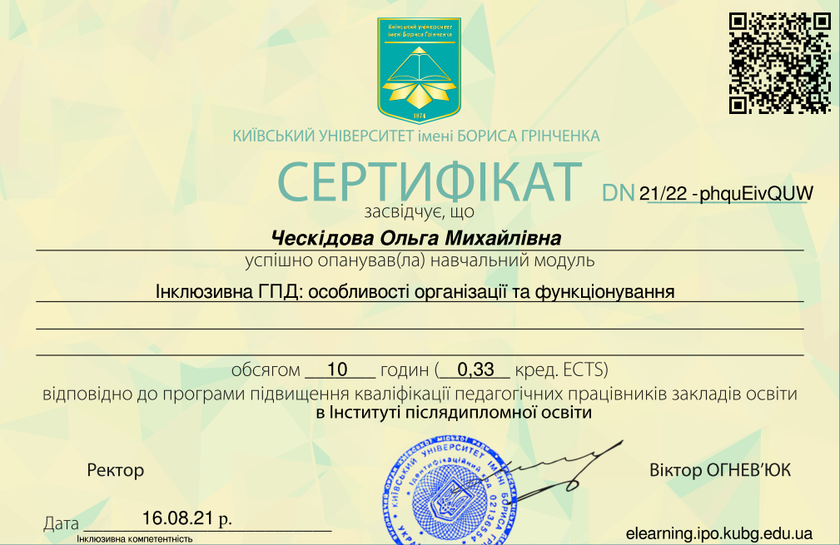
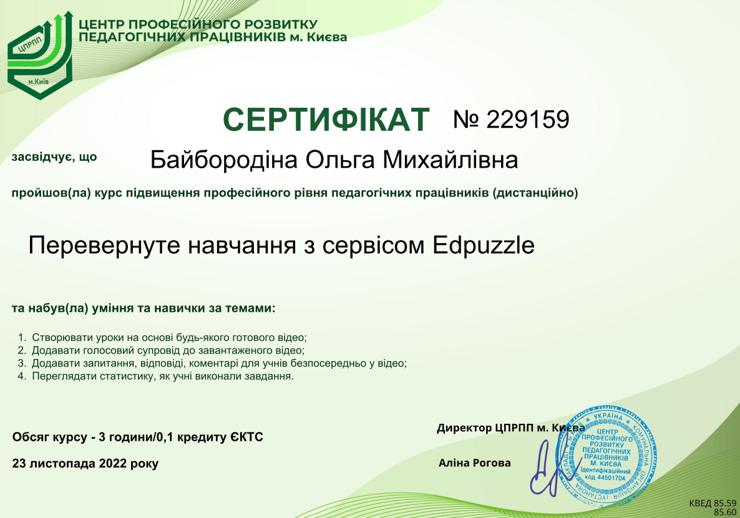
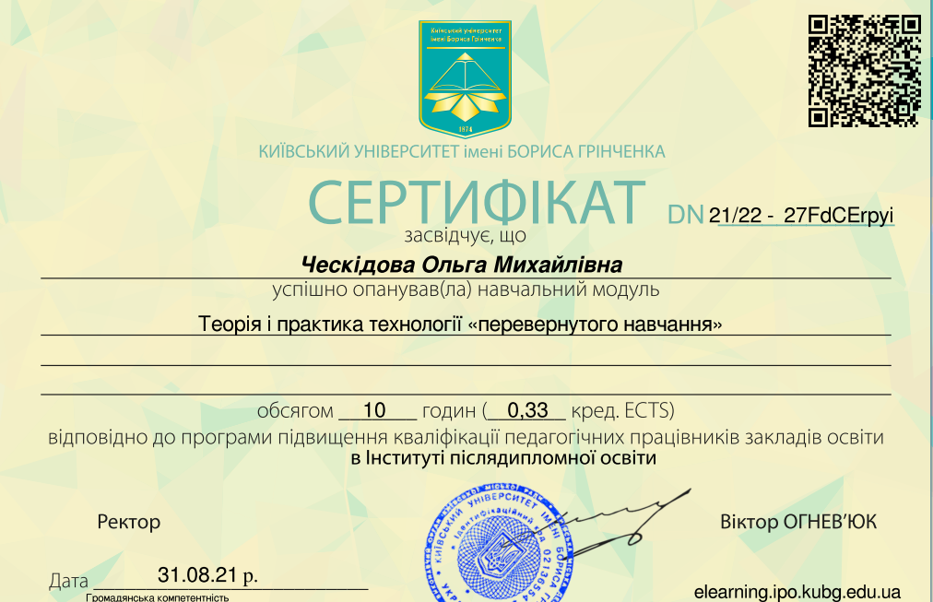
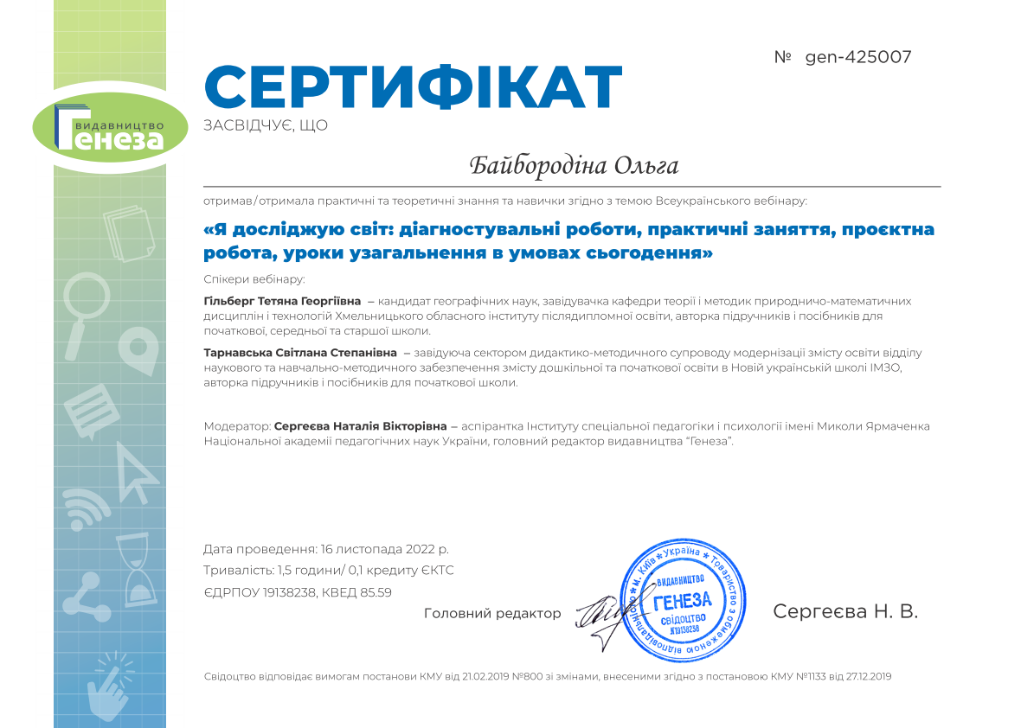
Самоосвіта

Slide 8
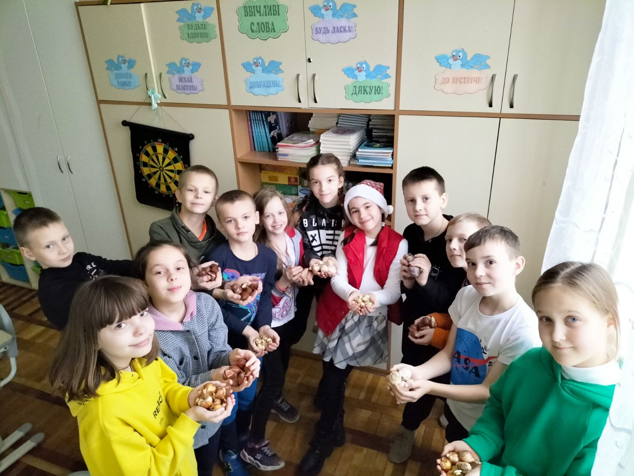
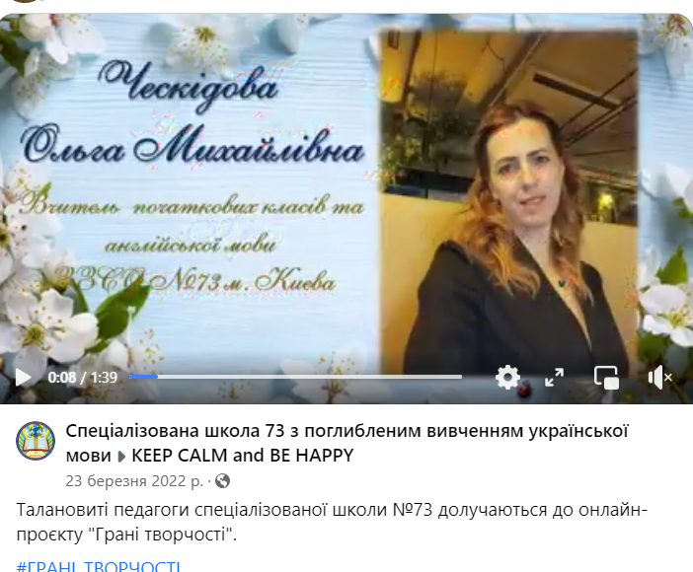
Участь в освітньому проєкті Flowers4school
Байбородіна (Ческідова)
Ольга Михайлівна
АТЕСТАЦІЯ 2022-2023
Освітній процес
Участь в онлайн-проєкті «Грані творчості»
Переможці та учасники Міжнародного математичного конкурсу «КЕНГУРУ»

